Slide 1

Data, informace a modelování
Bc. Luděk Huška

Slide 2
Informace
?

Slide 3
Definice informace
Informace je pojem běžně používaný, „každý přeci ví“, co to znamená.
„Informace je to, co se předává při komunikaci.“
Ale co je tím pádem komunikace ?
„Komunikace je předávání informací.“
Takže komunikace je informace ??? … NE

Slide 4

Komunikace - verbální
Zdroj: https://www.freepik.com/free-vector/illustration-with-young-people-talking_6296242.htm

Slide 5
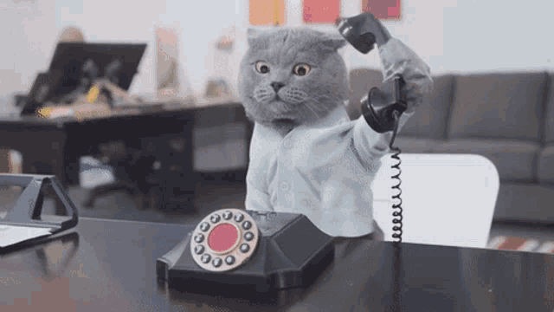
Zdroj: https://tenor.com/view/cat-telephone-cat-phone-call-gif-15857231

Slide 6

Neverbální komunikace
Zdroj: https://www.ft.com/content/8fbdfc2e-76f8-11e9-bbad-7c18c0ea0201

Slide 7
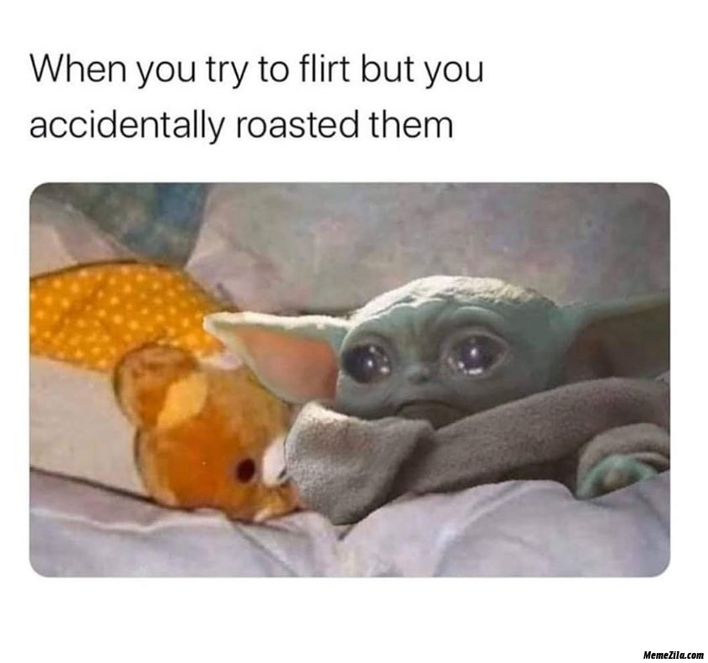
Zdroj: https://memezila.com/When-you-try-to-flirt-but-you-accidentally-roasted-them-meme-1768

Slide 8
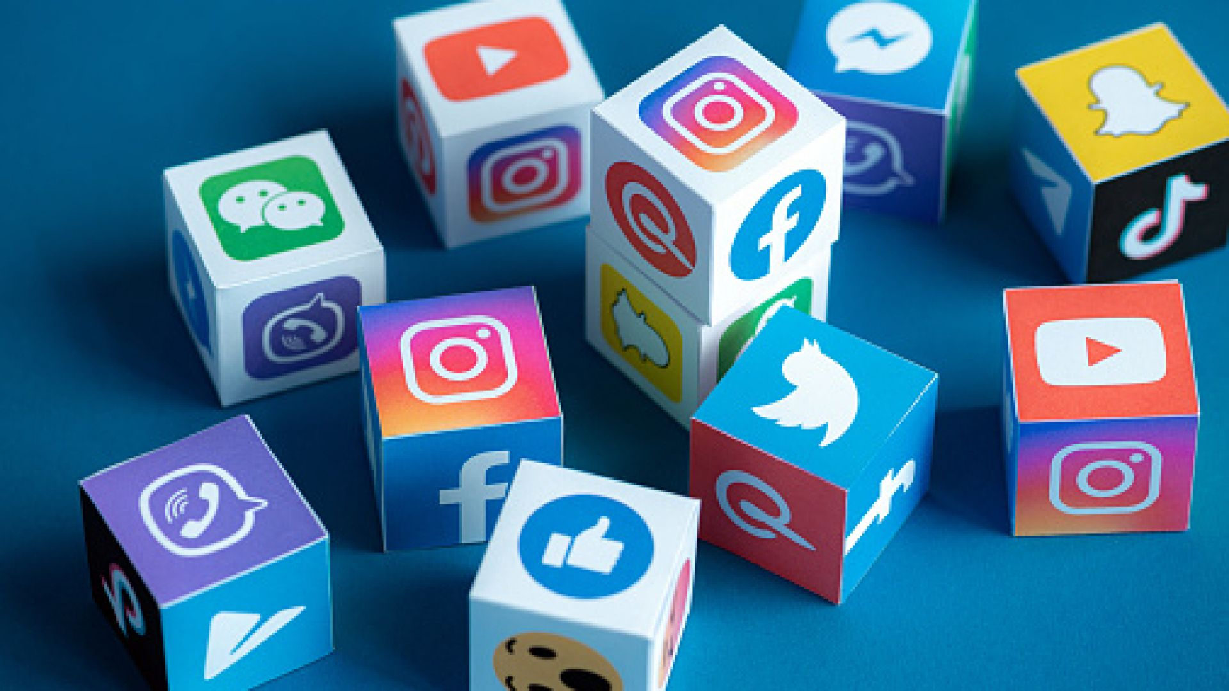
Psaná komunikace
Zdroj: https://www.agionet.cz/sluzby/internet-servis/online-podnikani/nejoblibenejsi-socialni-site

Slide 9

Visuální komunikace
Zdroj: https://www.freepik.com/free-vector/illustration-with-young-people-talking_6296242.htm

Slide 10
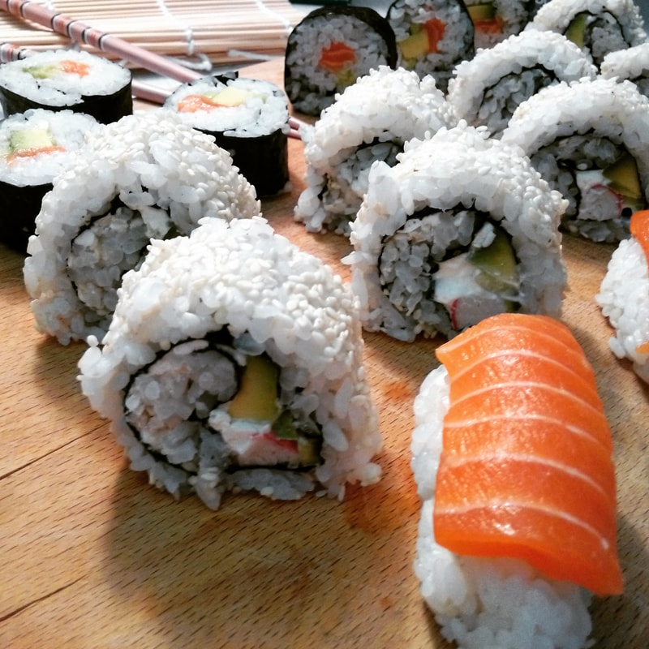
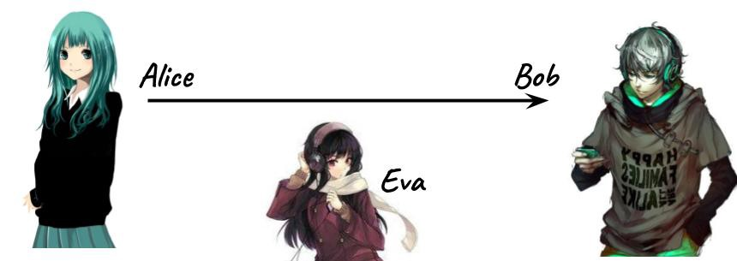

přenos zprávy
1) Zákódování významu
5) Interpretace zprávy
4) Příjem zprávy
2) Vyslání zprávy
3) Přenos zprávy
Zdroj: https://medium.com/hackergirl/cryptographic-security-goals-and-information-security-goals-3f5d5ebe3cff
Notes:
Anime Alice musí myšlenku (třeba na sushi) zakódovat, přetvořit ji na něco, co se dá předat - např. slovo sushi nebo obrázek. Výsledku budeme říkat datová zpráva (nebo jen zpráva, popř. jen data).
Anime Alice zprávu odešle komunikačním kanálem. Slovo vyřkne nebo napíše do chatu, obrázek pošle třeba poštou.
Zpráva je kanálem přenášena k Anime Bobovi.
Anime Bob zprávu přijme. Poslechne si vyřčené slovo, přečte přijatý text, prohlédne obrázek.
Anime Bob zprávu dekóduje. Přeloží si dosud nic neříkající zvuk, posloupnost znaků či shluky barev na papíře a interpretuje je (přiřadí jim význam). V hlavě má myšlenku od anime alice.

Slide 11
Shrnutí
Teď můžeme říct, že informace jsou data spolu s jejich významem.
Jako na data lze pohlížet na cokoliv, co lze interpretovat a získat tak nějakou informaci.
Informace nám slouží k rozhodování.
Komunikaci modelujeme jako postupné zakódování zprávy, její přenos komunikačním kanálem a následné dekódování a interpretaci příjemcem.
4 Typy komunikace – verbální, neverbální, textová a visuální.

Slide 12
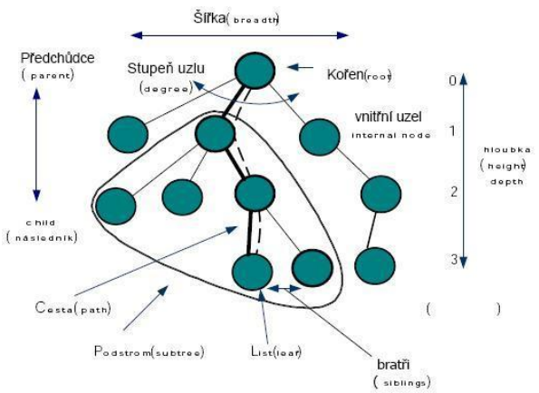
Rozhodovací stromy

Slide 13
Rozhodovací stromy
Rozhodovací stromy umožňují přehledně znázornit celý rozhodovací proces. Zároveň umožňují zkoumat a porovnávat, jak jsou různá rozhodování efektivní.
Konečné rozhodnutí je zapsanému v listu stromu.
Optimální rozhodovací strom pro stejně pravděpodobné možnosti je vyvážený.

Slide 14

Hlavně klid
Zdroj: https://www.reddit.com/r/subnautica/comments/asra45/keep_calm_cato_download_in_comments_no_spoilers/

Slide 15
Pojmy
Kořen je uzel, který nemá předchůdce, v celém stromu může být pouze jediný kořen.
Listy (vnější uzly) jsou uzly, které nemají žádného následníka.
Vnitřní uzly jsou uzly, které mají alespoň jednoho následníka.
Cesta
Délka cesty je počet hran, které spojují uzly cesty.
Hloubka stromu je maximální délka cesty ve stromu.

Slide 16
Pojmy
Sousedé (siblings) jsou takové uzly, které mají společného předka (přímého).
Počet přímých potomků uzlu se nazývá stupeň uzlu.
Stupeň stromu je maximální stupeň uzlu v celém stromu. Hloubka uzlu je délka cesty od kořene do uzlu.
Výška stromu je největší délka cesty od kořene k uzlu ve stromu.
Velikost uzlu (size) je počet následníků, které uzel má + 1 (počet uzlů podstromu)

Slide 17
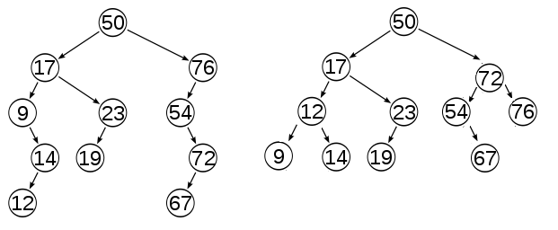
Vyváženost stromu
Strom je vyvážený, jestliže v celém stromu neexistuje rozdíl v absolutní hodnotě kterýchkoli dvou cest od uzlu ke kořenu stromu větší než 1.

Slide 18
jednotky informace
Informaci v informatice tvoří kódovaná data
Data můžeme podle své potřeby vysílat a přijímat, ale taktéž uchovávat a zpracovávat
Informaci přenášíme pomocí signálu analogového nebo, v dnešní době častějšího, signálu digitálního.
Notes:
Informaci v informatice tvoří kódovaná data, která můžeme podle své potřeby vysílat a přijímat,
ale můžeme je také uchovávat a zpracovávat.
Informaci přenášíme pomocí signálu analogového nebo, v dnešní době častějšího, signálu digitálního.

Slide 19
BIT
Základní a nejmenší jednotkou informace je bit
1 bit [značka malé b]
  je schopen zaznamenat dvě hodnoty, které označujeme dvojkovými číslicemi 0 a 1
Název bit pochází z anglického termínu binary digit (dvojková číslice)

Slide 20
Bajt
1 bajt je řetězec 8 bitů
Označujeme jej bajt, Byte (z angličtiny) nebo zkráceně velké(!) B
V 1 bajtu můžeme zaznamenat osmiciferné binární číslo
Počet různých hodnot zaznamenatelných v 1 bajtu je 2⁸ = 256
Jeden bajt je obvykle nejmenší objem dat, se kterým dokáže počítač (resp. procesor) přímo pracovat, je to nejmenší paměťová buňka počítačové paměti s vlastní adresou

Slide 21
Násobné jednotky
S bajty i bity se používají běžné předpony soustavy SI jako kilo-, mega-, giga-, tera-
Např. Mbit, MB, Gbit, GB
Z technologických důvodů se u počítačů při udávání např. přesné velikosti pamětí vychází z mocniny dvou
Předpona kilo-
  1 kB = 10³ B = 1 000 B (malé kilo)
  1 KB = 2¹⁰ B = 1 024 B (velké kilo) = 1 KiB [kibibajt]

Slide 22
Přehled násobných jednotek
Jednotka | Značka | cB | kB | MB | GB
Kilobajt | kB | 10³ | 1 | 10⁻³ | 10⁻⁶
Megabajt | MB | 10⁶ | 10³ | 1 | 10⁻³
Gigabajt | GB | 10⁹ | 10⁶ | 10³ | 1
Terabajt | TB | 10¹² | 10⁹ | 10⁶ | 10³

Slide 23
Přehled binárních násobných jednotek
Jednotka | Značka | Velikost v B | Mocnina
Kibibajt | KiB | 1 024 | 2¹⁰
Mebibajt | MiB | 1 048 576 | 2²⁰
Gibibajt | GiB | 1 073 741 824 | 2³⁰
Tebibajt | TiB | 1 099 511 627 776 | 2⁴⁰

Slide 24
Převody mezi jednotkami
Disk CD má kapacitu 700 MB. Kolik je to GB?
0,7
7
70

Slide 25
Převody mezi jednotkami
Disk Blu-ray má kapacitu 25 GB. Kolik je to B?
25 tisíc
25 miliónů
25 miliard

Slide 26
Převody mezi jednotkami
Vyznač správná tvrzení:
1 b = 8 B
1 B = 8 b
1 KiB = 1 024 B

Slide 27
Převody mezi jednotkami
V lokální síti se přenáší data rychlostí 400 Mbit za sekundu. Kolik se za 1 sekundu přenese kB?
400 000
50
50 000

Slide 28
Převody mezi jednotkami
První osobní počítač IBM PC Model 5150 sestavený v roce 1981 měl kapacitu operační paměti 64 KB (KiB). Kolik je to bajtů B?
64 × 1 024
64 × 2¹⁰
65 536

Slide 29
BINÁRNÍ SOUSTAVA
Využívá pro práci pouze čísel 1 a 0.
Dvojková soustava se používá ve všech moderních počítačích.
Symboly 1 a 0 symbolizují dva stavy elektrického obvodu.
Číslo zapsané v binární soustavě se nazývá binární číslo.
Notes:
Jedná se o tzv. dvojkovou neboli binární soustavu čísel, která využívá pro práci pouze čísel 1 a 0.
Dvojková soustava se používá ve všech moderních počítačích, protože symboly 1 a 0 symbolizují dva stavy elektrického obvodu (1 – zapnuto, 0 – vypnuto). Číslo zapsané v binární soustavě se nazývá binární číslo.

Slide 30
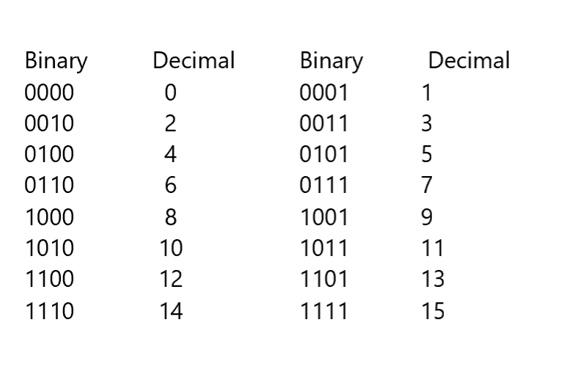
Převody do desítkové soustavy

Slide 31
Z bináru do desítkové
101101101
01000111
11100110
10110110

Slide 32
Z desítkové do bináru
18
231
64
456

Slide 33
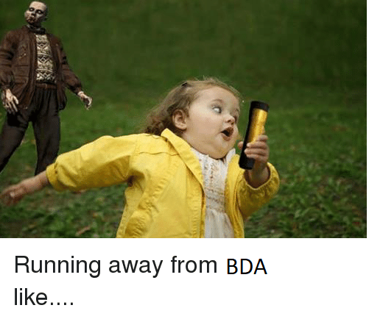
Pro dnešek Všechno

